Slide 1
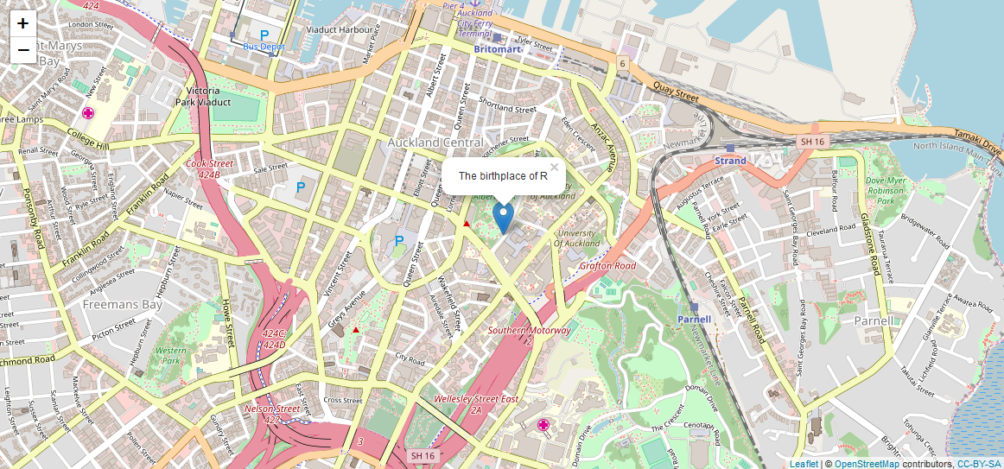
leaflet
interaktivní mapa
open-source JavaScript knihovna
využívána např.: The New York Times, The Washington Post,...
________________________________________________________________________________
Další možnosti linii (geom_path): http://ggplot2.tidyverse.org/reference/geom_path.html

Slide 2
ZÁKLADNÍ ZOBRAZENÍ V leaflet (1)
1) vytvoření widgetu* mapy
2) přidání vrstev pomoci příslušných funkcí
  př.: addTiles, addMarkers, addPolygons,...
3) zobrazení widgetu (včetně vrstev)
m <- leaflet() %>%
addTiles() %>%
addMarkers(lng = 174.768, lat = -36.852, popup = "The birthplace of R") # pridame bod/marker
m
m <- leaflet()
m <- addTiles(m)
m <- addMarkers(m, lng = 174.768, lat = -36.852, popup = "The birthplace of R")
m
________________________________________________________________________________
* vizuální interaktivní prvek, sloužící k otevírání a ovládání různých programů a programových skupin

Slide 3
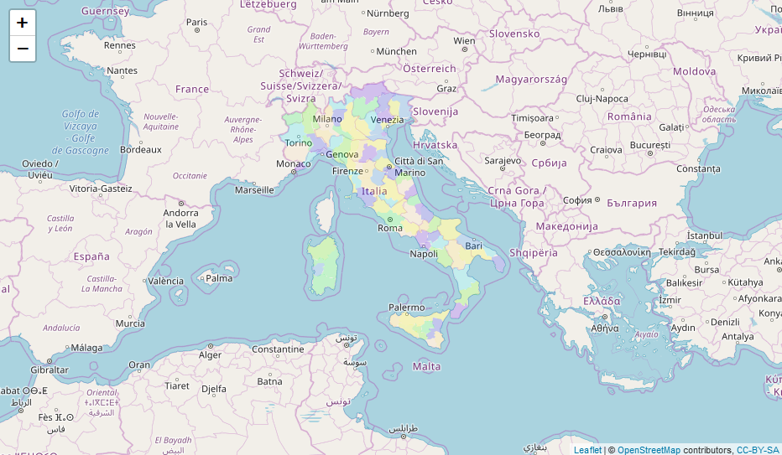
MOŽNOST NAPOJENÍ NA RŮZNÉ DATABÁZE př. maps
"state", "italy", ...
help(package='maps')
________________________________________________________________________________
* vizuální interaktivní prvek, sloužící k otevírání a ovládání různých programů a programových skupin

Slide 4
ZÁKLADNÍ ZOBRAZENÍ V leaflet (2)
nastavení zobrazované lokality
    BRNO
    setView(lng = 16.617, lat = 49.200, zoom = 12)
přidání základní struktury mapy – addTiles()
možnost volby tiles na základě providerů lieflet
    m %>% addProviderTiles(providers$CartoDB.Positron)
    m %>% addProviderTiles(providers$Esri.WorldImagery)
    m %>%
    addProviderTiles(providers$OpenTopoMap)
    m %>% addProviderTiles(providers$CartoDB.DarkMatter)
  Note: ne všechny typy se mohou zobrazovat korektně, nejlepší je vyzkoušet z přehledu
________________________________________________________________________________
Přehled providerů pro leaflet: http://leaflet-extras.github.io/leaflet-providers/preview/index.html

Slide 5
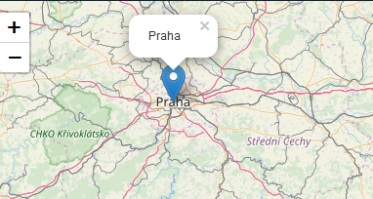
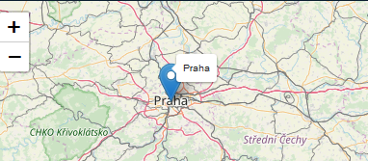

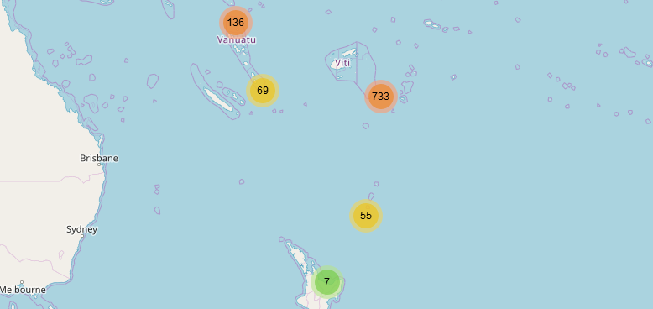
ZÁKLADNÍ ZOBRAZENÍ BODŮ (markers) a popups
popup vs. label vs. oboje
možnost clustrovani bodu

Slide 6
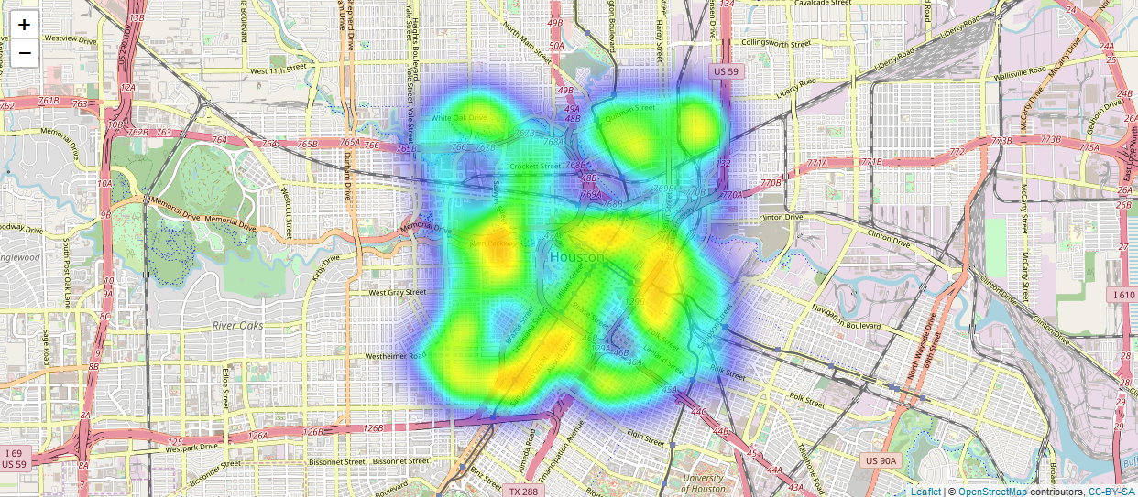
ZOBRAZENÍ HEATMAP POMOCÍ leaflet
Pozor! Nezobrazuje denzitu stejným způsobem jako u ggmap. Zde není princip založen na statistické analýze, ale je založen na způsobu zobrazení bodů.

